Slide 1
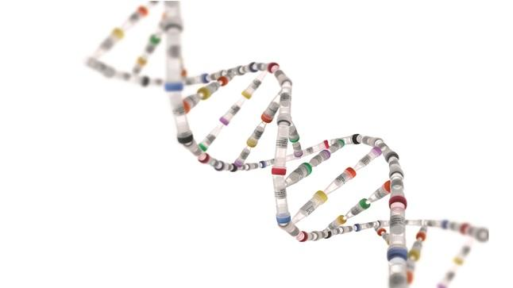
第2章、组成细胞的分子
第3节、遗传信息的携带者——核酸

Slide 2

DNA?
亲子鉴定；
刑侦人员在破案时利用在案发现场留下的血迹、头发等找出真凶；
为什么DNA能比较精确地定位一个人的身份？
DNA是独一无二的，就和我们的指纹一样
DNA指纹法

Slide 3
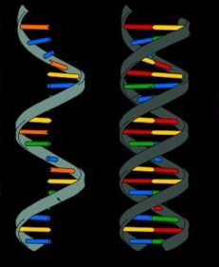

核酸的分类？
（双链）
脱氧核糖核酸
DNA
核酸
核糖核酸
RNA
（单链）
核酸的功能?
1、携带遗传信息；
2、在生物体的遗传、变异和蛋白质的生物合成中具有极其重要的作用。

Slide 4
核酸的分布（观察DNA和RNA在细胞中的分布）
核酸存在于所有细胞中
1、实验原理
甲基绿和吡罗红对DNA和RNA的亲和力不同。
甲基绿+DNA——绿色；吡罗红+RNA——红色，
利用吡罗红甲基绿混合染色剂将细胞染色，可以显示出DNA和RNA在细胞中的分布。

Slide 5
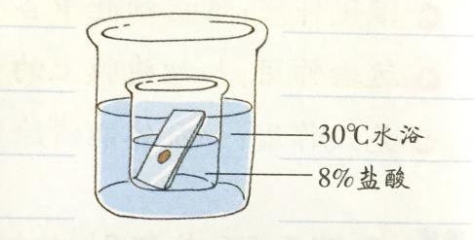
核酸的分布（观察DNA和RNA在细胞中的分布）
3、实验步骤
取口腔上皮细胞制片（先滴后刮再烘干）
水解（盐酸、水浴）
冲洗玻片（缓水）
染色（吸水、滴染液5min、吸染液）
观察（先降后升、先低后高，先粗后细）

Slide 6
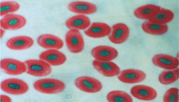
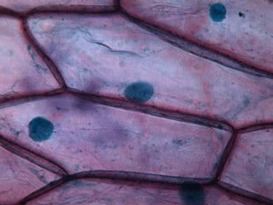
核酸的分布（观察DNA和RNA在细胞中的分布）
4、实验结果
1、绿色集中在细胞中央——真核细胞的DNA主要分布在细胞核中，但是叶绿体、线粒体中也有DNA
2、红色散布在绿色周围，分布较广，不集中——RNA主要分布在细胞质中

Slide 7
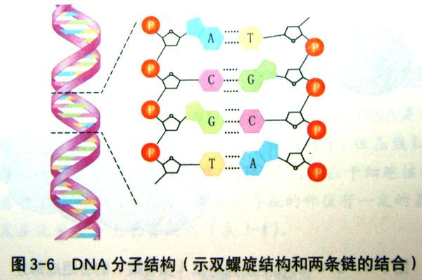
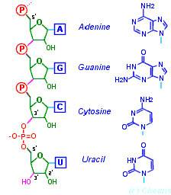
核酸的组成
1、基本结构单位？
核苷酸
（脱氧核糖核苷酸/ 核糖核苷酸）
DNA
RNA

Slide 8
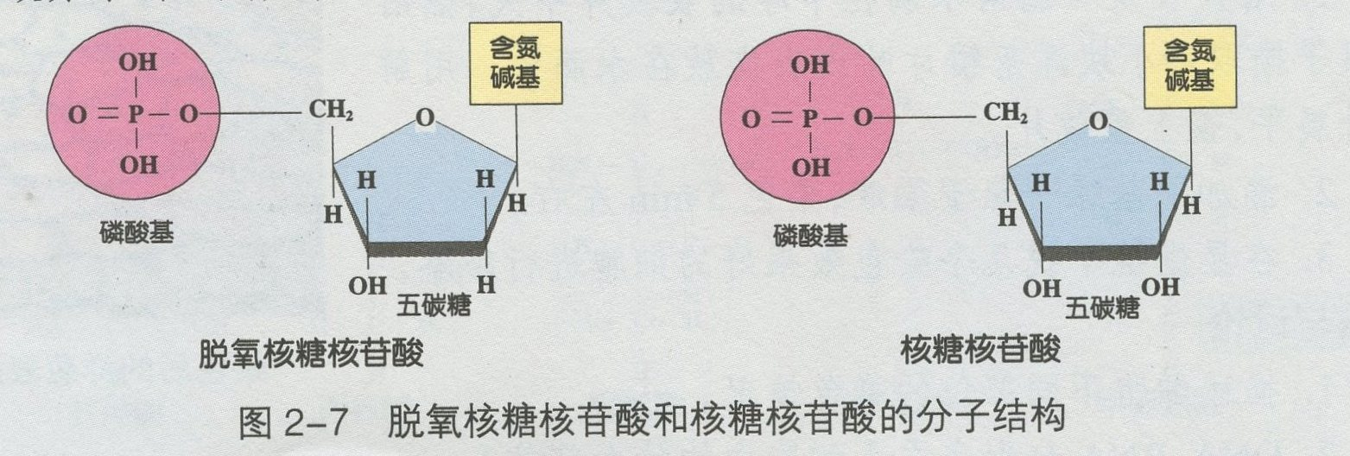
核酸的组成——核苷酸
相同？
基本组成元素：
C、H、O、N、P
组成部分：
3部分
（磷酸、五碳糖、含氮碱基）

Slide 9
不同？
脱氧核糖
五碳糖
核糖

Slide 10
DNA
RNA
不同？
腺嘌呤
胞嘧啶
胸腺嘧啶
DNA：A、G、C、T
含氮碱基
RNA：A、G、C、U
鸟嘌呤
尿嘧啶

Slide 11
核酸的组成——核苷酸
磷酸
磷酸
A
A
脱氧核糖
核糖
腺嘌呤脱氧核糖核苷酸
腺嘌呤核糖核苷酸
磷酸
C
磷酸
C
脱氧核糖
核糖
胞嘧啶脱氧核糖核苷酸
胞嘧啶核糖核苷酸

Slide 12
磷酸
G
磷酸
G
脱氧核糖
核糖
鸟嘌呤脱氧核糖核苷酸
鸟嘌呤核糖核苷酸
磷酸
磷酸
U
T
脱氧核糖
核糖
胸腺嘧啶脱氧核糖核苷酸
尿嘧啶核糖核苷酸

Slide 13

组成核酸的碱基有多少种？
5种；
A（腺嘌呤）、G（鸟嘌呤）、
C（胞嘧啶）、T（胸腺嘧啶）、
u（尿嘧啶）
组成核酸的核苷酸有多少种
8种
腺嘌呤脱氧核糖核苷酸、腺嘌呤核糖核苷酸
鸟嘌呤脱氧核糖核苷酸、鸟嘌呤核糖核苷酸
胞嘧啶脱氧核糖核苷酸、胞嘧啶核糖核苷酸
胸腺嘧啶脱氧核糖核苷酸、尿嘧啶核糖核苷酸

Slide 14
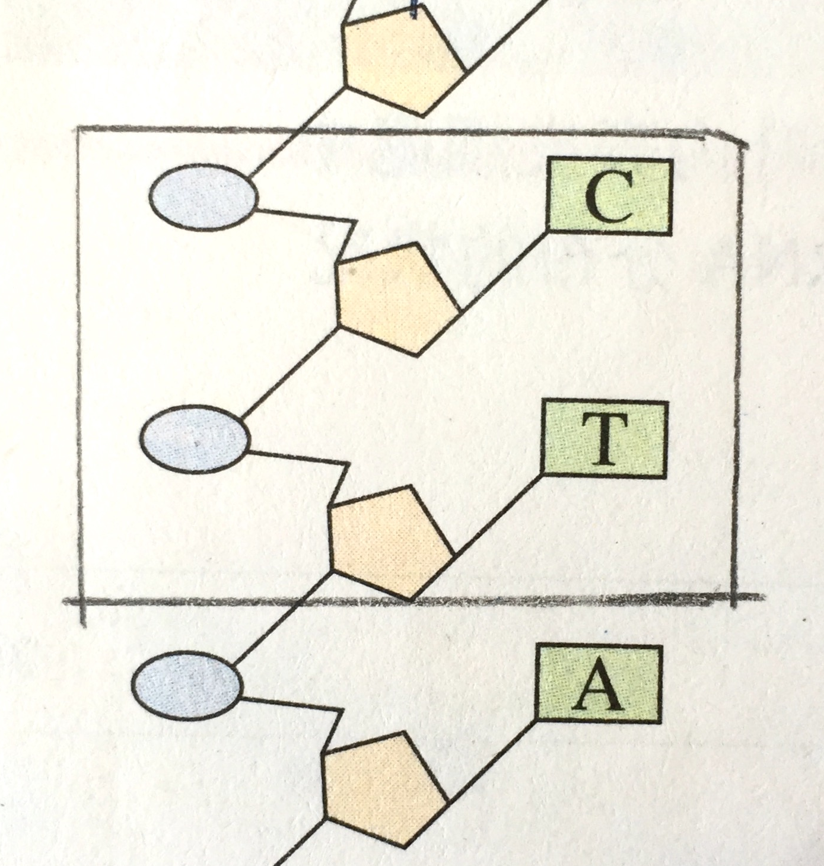
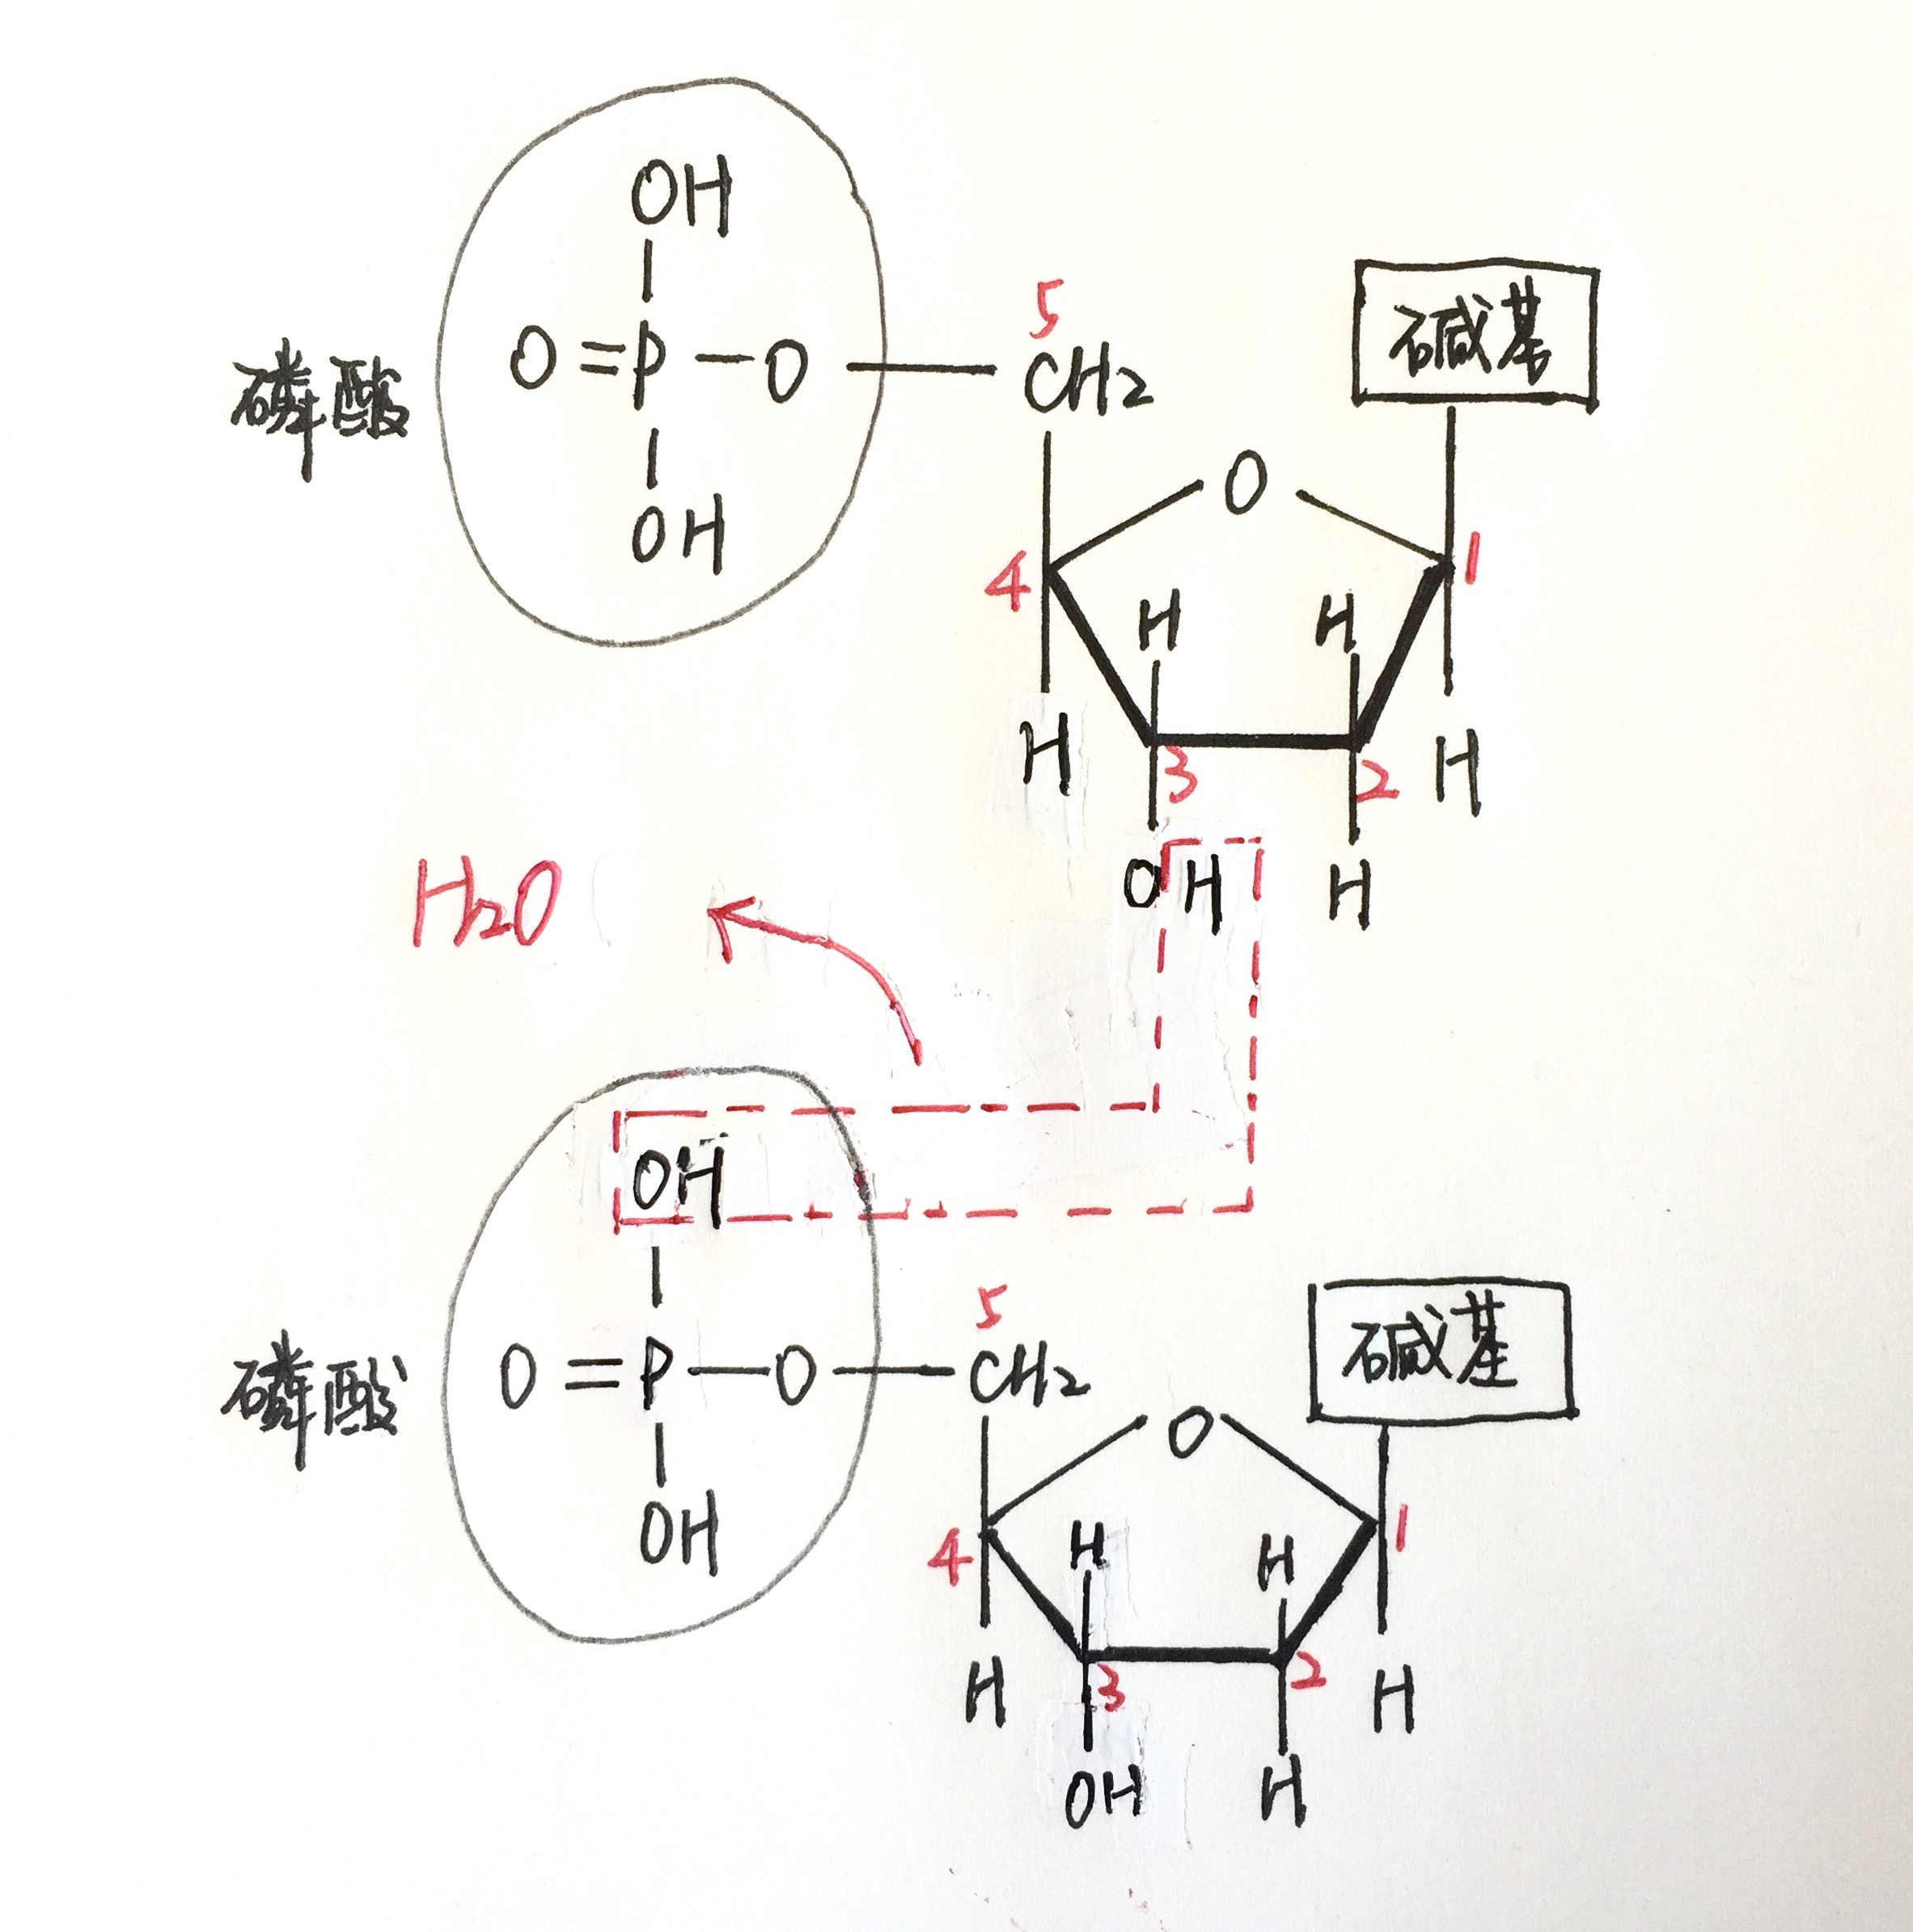
核苷酸是如何相连组成核酸的？
磷酸二酯键
脱水缩合
形成磷酸二酯键

Slide 15

核酸初步水解的产物是什么
核苷酸
核酸彻底水解的产物是什么？
磷酸、五碳糖、含氮碱基

Slide 16
核酸分子的特性
4种核苷酸的比例和排列顺序是特定的，其特定的排列顺序代表了特定的遗传信息。
1、特异性：
虽然只有4种，但其排列顺序却是多样化的，所以DNA分子具有多样性。
2、多样性：
为什么核酸可以储存大量的遗传信息？

Slide 17
DNA和RNA的比较
种类
基本单位
分布
染色
功能
DNA（脱氧核糖核酸）
RNA（核糖核酸）
五碳糖
脱氧核糖
核糖
组成成分
磷酸
磷酸
碱基
A（腺嘌呤）、G（鸟嘌呤）、C（胞嘧啶）
T（胸腺嘧啶）
U（尿嘧啶）
脱氧核糖核苷酸（4种）
核糖核苷酸（4种）
主要在细胞核
主要在细胞质
甲基绿——绿色
吡罗红——红色
携带遗传信息、生物体遗传、变异、蛋白质合成

